Slide 1

ClickFit
1. Ajie Rafhael J3C218190
2. Fiya Mahdaula J3C118143
3. Iqsal Gafhari J3C218193
4. Nur Fazriati J3C118162

Slide 2
Latar Belakang
Makanan sehat yang ada tidak menjangkau semua kalangan.
Konvensional (belum online) tidak menyertakan keterangan kalori.
Banyaknya mitos yang beredar tentang hidup sehat.
Sulitnya mengetahui kebutuhan kalori harian.

Slide 3
Tujuan
Menciptakan sebuah sistem informasi yang bergerak dibidang makanan sehat.
Menyediakan makanan, minuman, dan cemilan sehat secara online.
Menyediakan kalkulator untuk menghitung kalori makanan.
Menyediakan tempat berbagi pengalaman hidup sehat.
.

Slide 4
Manfaat
01
Mempermudah akses masyarakat untuk menjalani hidup yang sehat secara sederhana, yaitu dengan bantuan teknologi.
02
Membantu masyarakat untuk mengetahui kebutuhan kalori dan memberi informasi nilai gizi suatu makanan.
.
03
Menginspirasi masyarakat untuk menerapkan gaya hidup sehat.

Slide 5
Kebutuhan Fungsional
Pengguna
Admin
Kurir

Slide 6
Aktor
Pengguna
Admin
Kurir

Slide 7
Kebutuhan Non-Fungsional
Avaibility
Tersedia dalam bahasa Indonesia.
Tersedia pada aplikasi android.
Reliability
Tampilan user interface yang bersahabat.
Proses klik berlangsung 0.2-0.3 detik.
Security
Menggunakan nomor telepon untuk masuk ke sistem.
Terdapat kode verifikasi untuk masuk ke system.

Slide 8
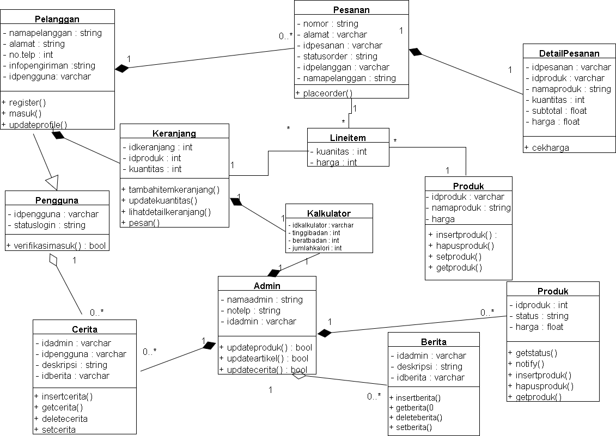
Desain Database

Slide 9
Desain Kebutuhan Fungsional
Use Case Diagram

Slide 10
Alokasi Waktu
2.
3.
4.
5.
1.
Perencanaan
Analisis
Desain
Implementasi
Maintenance
26 Agustus 2019
4 September 2019
18 September 2019
4 Desember 2019
14-23 Oktober 2019
29 Oktober 2019
15 November2019
9 -18 September 2019
Observasi
Merumuskan Masalah
Menentukan Kebutuhan Sistem
Menentukan Hak Akses
Menentukan Fitur dan Fungsi
Perencanaan Database
Perancangan Interface
Implementasi Database
Implementasi User Interface
Pemeliharaan dan Perbaikan Sistem
Finalisasi
Membentuk Tim
Membentuk Konsep
Membentuk Sumber Daya
Membentuk Anggaran Dana

Slide 11
Alokasi Dana
Jenis Perlengkapan | Volume | Harga Satuan (Rp) | Nilai (Rp)
Peralatan Dapur | 1 set | 100.000.000 / set | 100.000.000
PC dan peralatannya | 3 unit | 15.000.000 / unit | 45.000.000
Wifi | 1 unit | 500.000 / unit | 500.000 / unit
Sub Total (Rp) |  |  | 145.500.000
Bahan Habis Pakai | Volume | Harga Satuan (Rp) | Nilai (Rp)
Bahan Makanan | 1 tahun | 60.000.000 / bulan | 720.000.000
Sub Total (Rp) |  |  | 720.000.000
Lain-lain | Volume | Harga Satuan (Rp) | Nilai (Rp)
Upah Kurir | 1 tahun | 4.000.000 / bulan | 48.000.000
Sub Total (Rp) |  |  | 48.000.000
Total (Rp) |  |  | 913.500.000
Terbilang sembilan ratus tiga belas juta lima ratus ribu rupiah

Slide 12
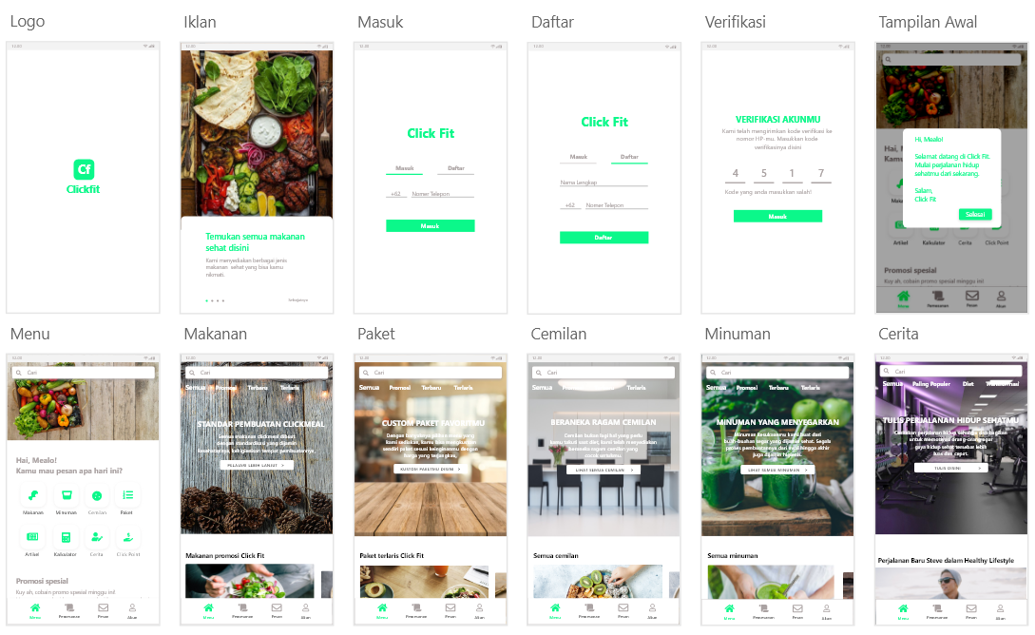
Mockup

Slide 13
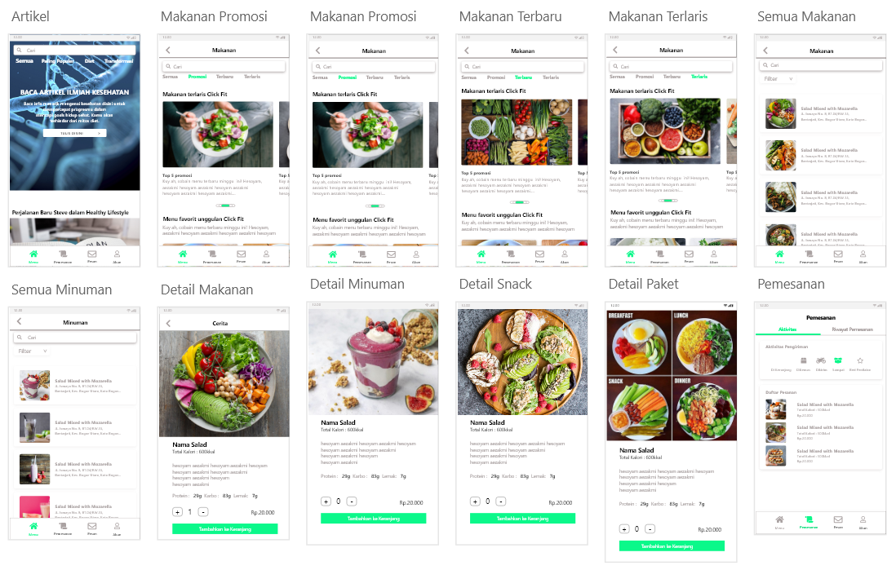
Mockup

Slide 14
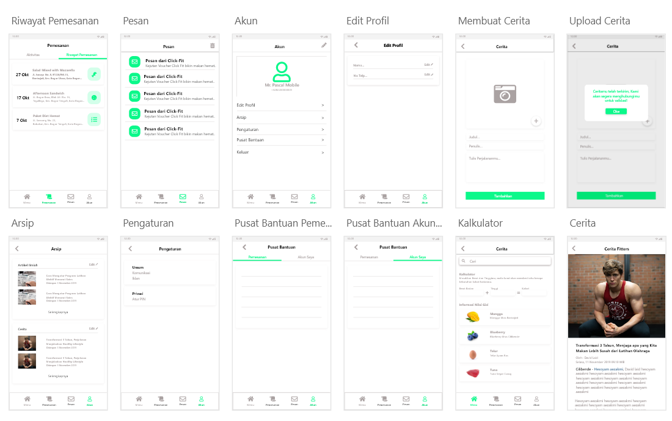
Mockup

Slide 15
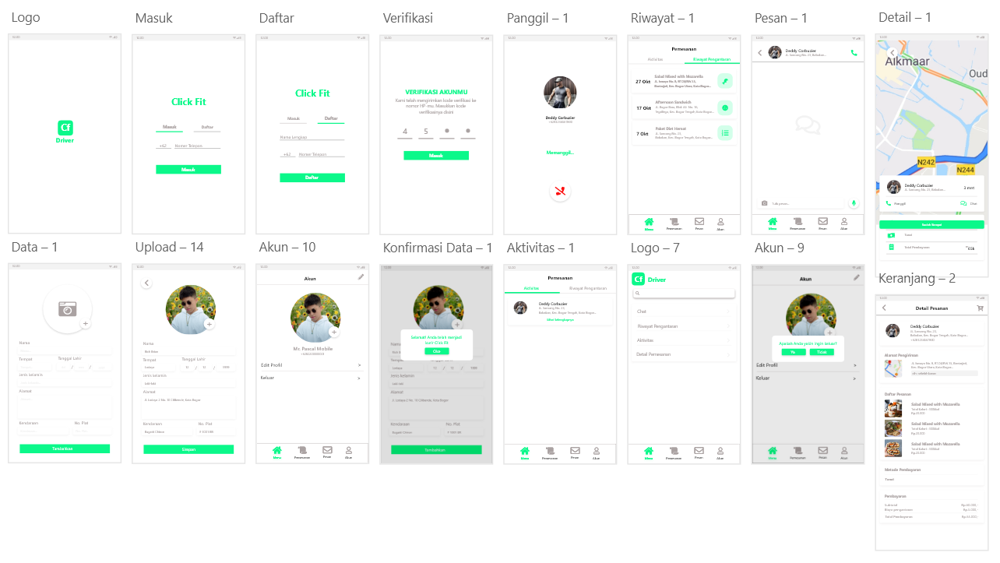
Mockup

Slide 16
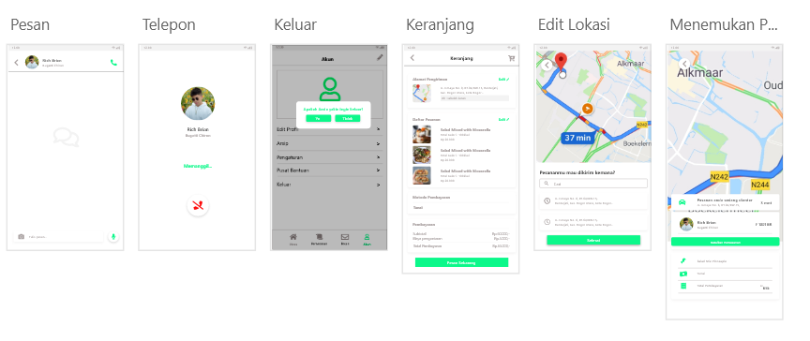
Mockup

Slide 17
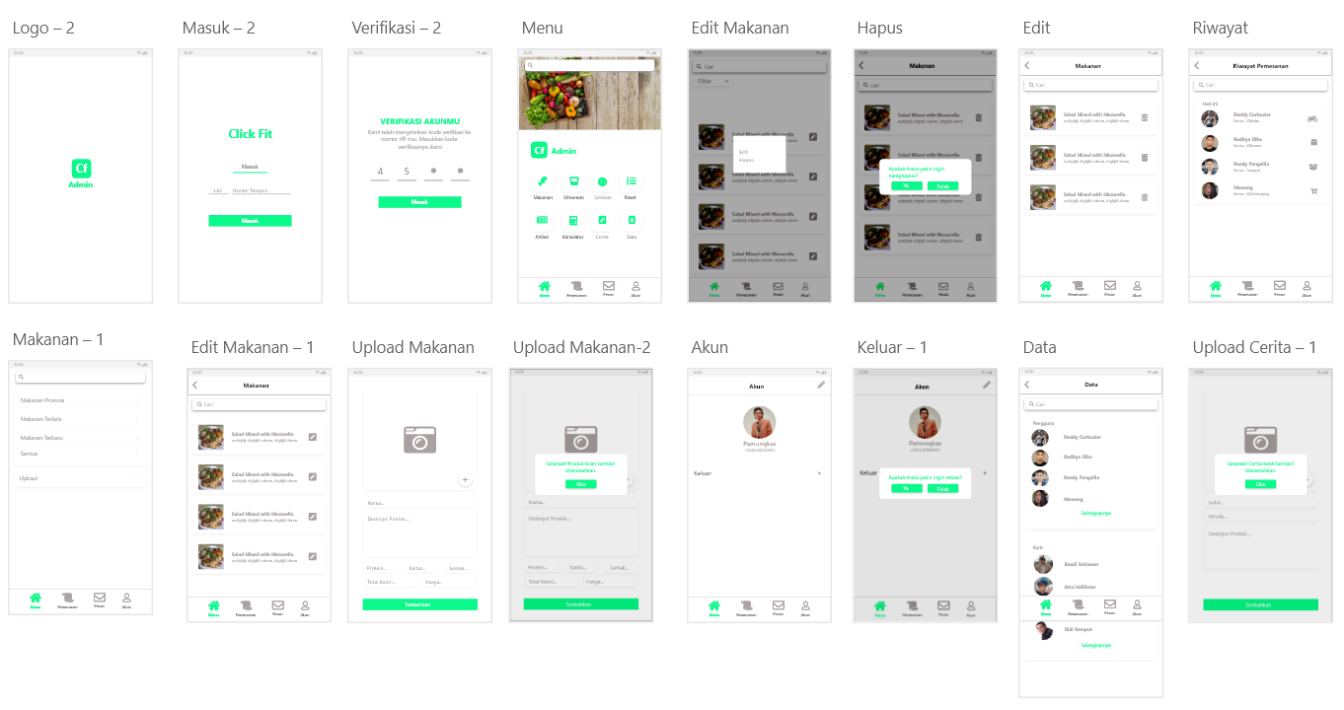
Mockup

Slide 18
Kesimpulan
Click Fit adalah salah satu jasa makanan berbasis aplikasi yang bisa digunakan untuk mengirim makanan, minuman, dan cemilan sehat secara online. Dengan adanya Clik Fit, pengguna dapat memesan makanan, minuman, maupun cemilan sehat yang telah tersedia informasi gizi secara detail. Pengguna juga dapat menghitung kalori dalam setiap makanan dalam aplikasi ini, serta membaca artikel-artikel tentang kesehatan.

Slide 19
Thank You

